Slide 1

Visualization

Slide 2

Visualization?
Data visualisasi adalah sebuah teknik untuk menampilkan data melalui sebuah grafik atau gambar yang memudahkan pembaca atau audien untuk mengeksplor data yang ditampilkan dan mendapatkan sebuah insight.
Data visualisasi sendiri bersifat adaptif.

Slide 3
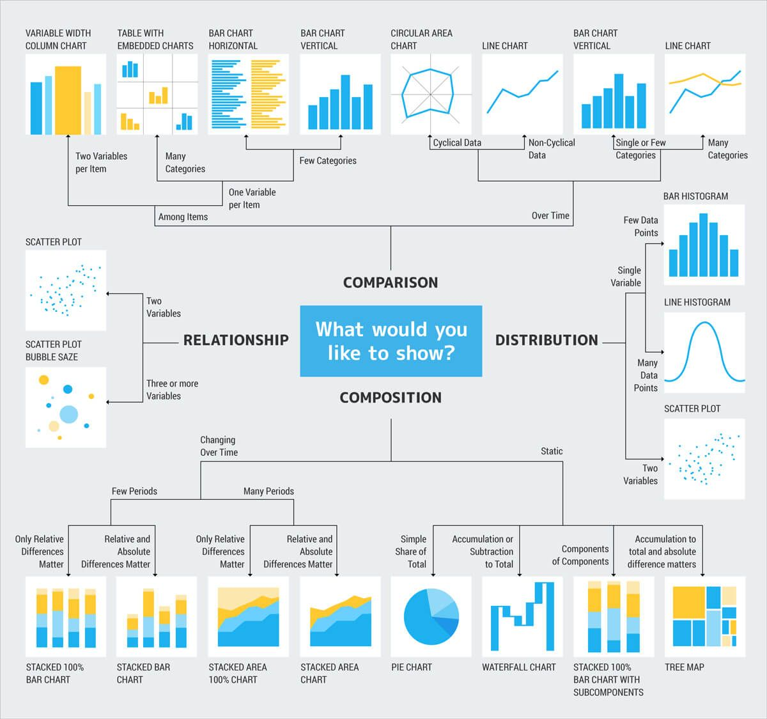
Chart Suggestion
Digunakan untuk menentukan chart yang cocok untuk memvisualisasikan data.

Slide 4
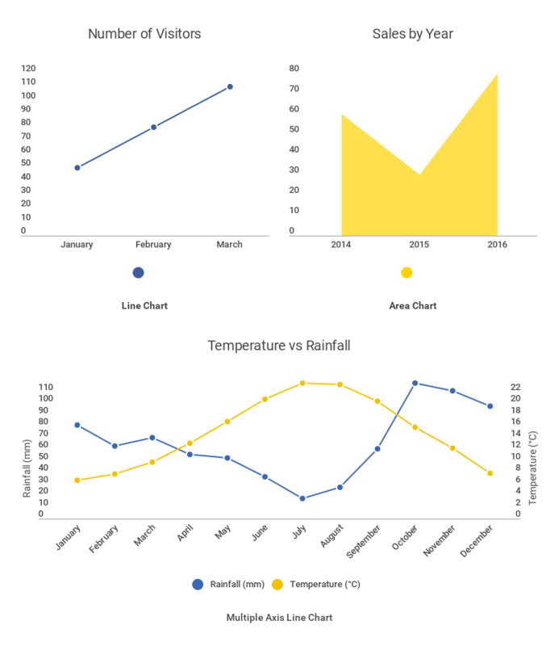
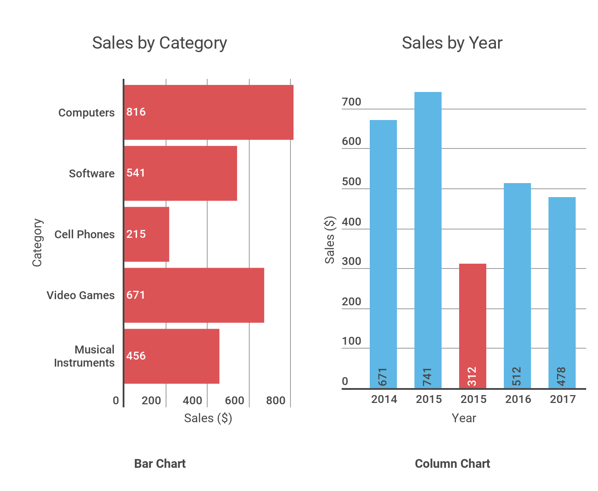
Comparison
Digunakan untuk membandingkan satu atau dua dataset dan bias membandingkan unit atau perbedaannya terhadap waktu.
Line Chart
Bar Chart
Multiple Line Chart

Slide 5
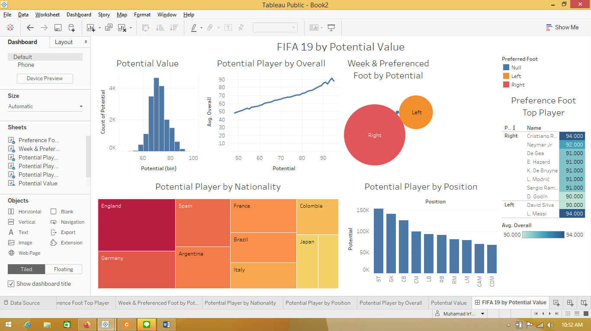
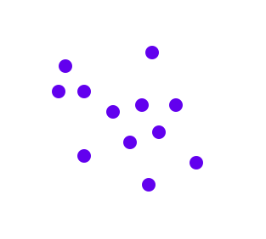
Relationship
Relationship Chart digunakan untuk menampilkan hubungan atau korelasi Antara dua atau lebih variable.
Scatter Plot
Bubble Chart

Slide 6
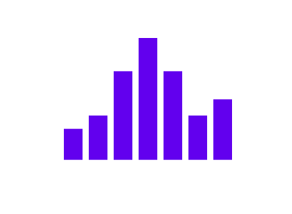
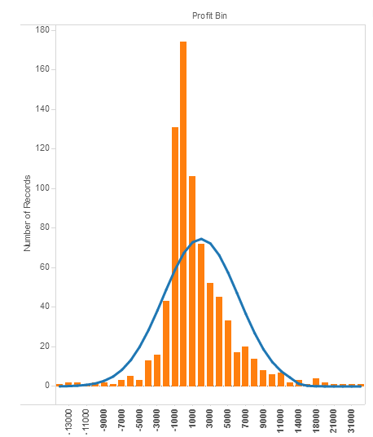
Distribution
Distribution Chart digunakan untuk menampilkan bagaimana variable terdistribusi terhadap waktu, dan membantu mengidentifikasi trend.
Histogram
Scatter Plot
Line Histogram

Slide 7
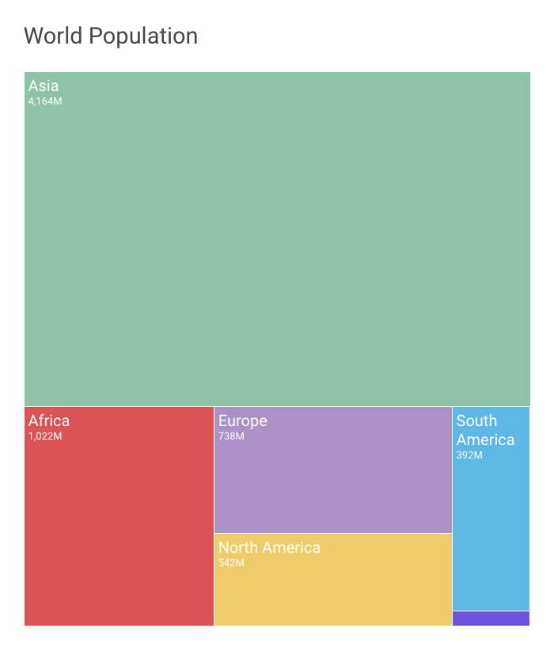
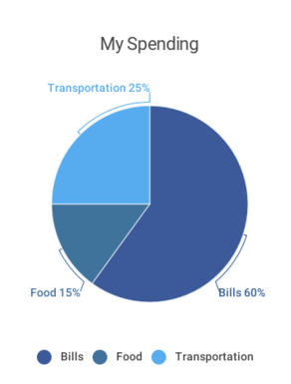
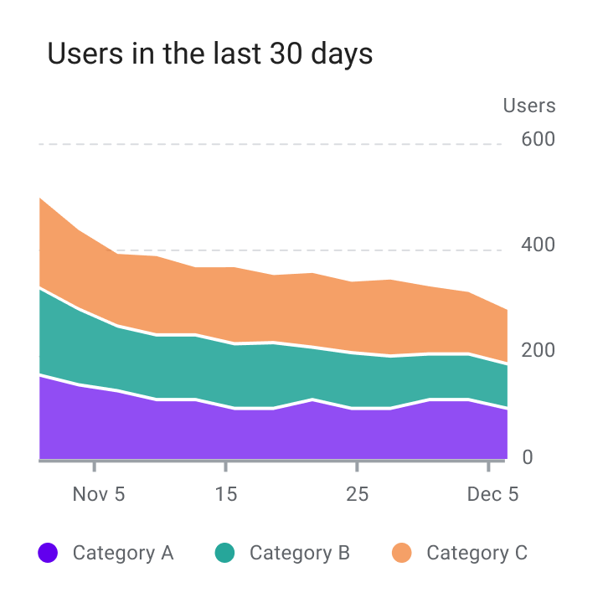
Composition
Composition Chart digunakan untuk menampilkan bagian dari keseluruhan dan perubahan terhadap waktu.
Treemap Chart
Pie Chart
Stacked Area Chart

Slide 8


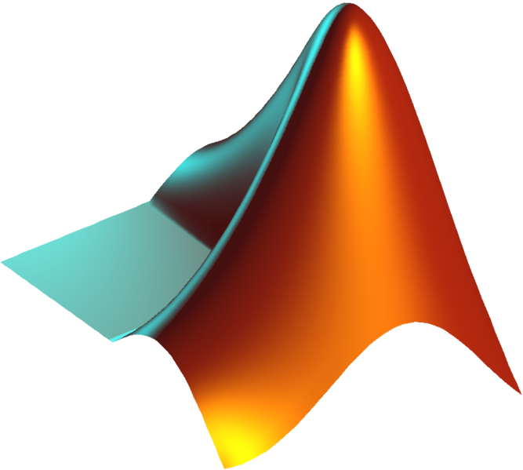
Tools
Tableau
Power BI
Matlab

Slide 9
Example Visualization with Tableau

Slide 10
Reference
Iykra.com
https://datascience.mipa.ugm.ac.id
https://datacamp.com
https://www.boldbi.com/blog/data-visualization-importance-and-benefits
https://infogram.com/page/choose-the-right-chart-data-visualization
https://infogram.com/page/choose-the-right-chart-data-visualization
dll

Slide 11

Thank You

